Slide 1

PYTHON EXPERT
Lic. Derlis Caballero Mendoza
derliscaballero91@gmail.com
Clase 2

Slide 2

Tabla de contenidos
Variables
Comentarios
Asignaciones
Comparaciones
Operadores Aritméticos
Operadores Lógicos
Entrada de datos
Salida de datos
Condicionales
Ejercicio

Slide 3
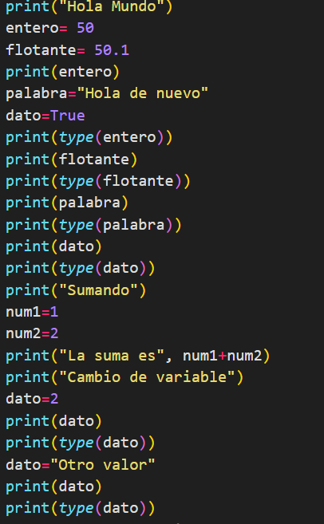
Variables
Ejemplo:

Slide 4
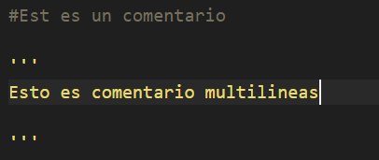
Comentarios
Ejemplo:

Slide 5
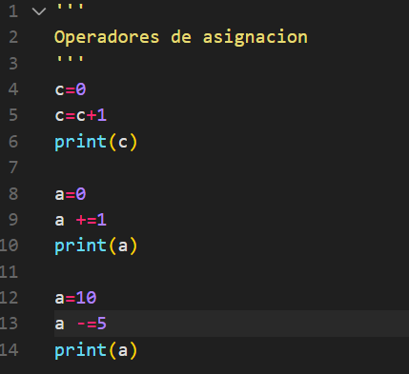
Asignaciones
Ejemplo:

Slide 6
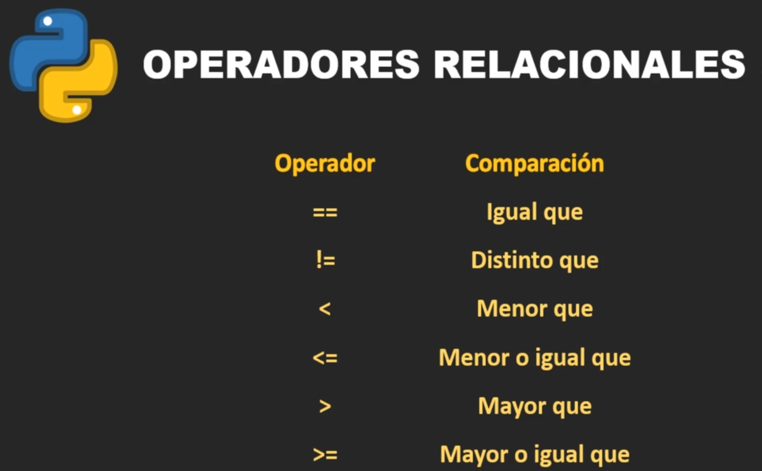
Comparaciones
Ejemplo:

Slide 7
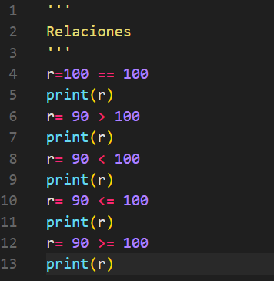
Comparaciones
Ejemplo:

Slide 8
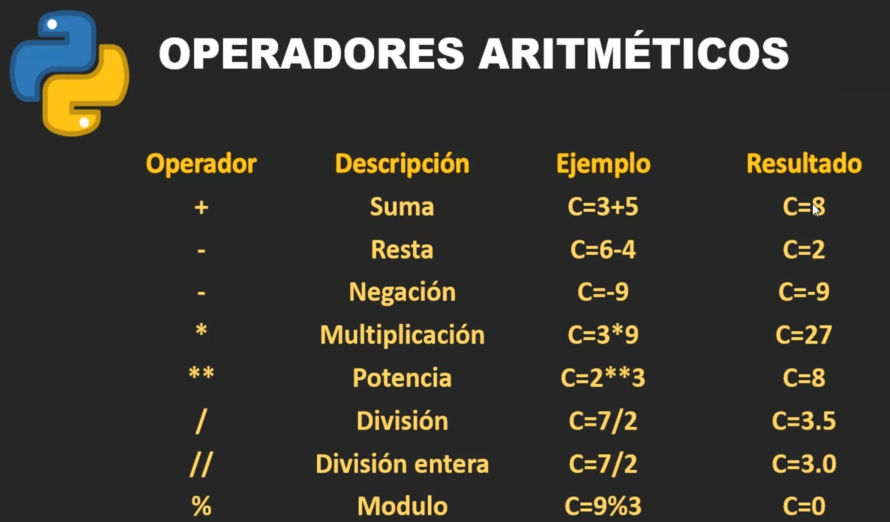
Operadores Aritméticos
Ejemplo:

Slide 9
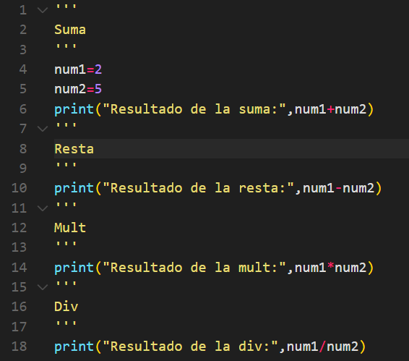
Operadores Aritméticos
Ejemplo:

Slide 10
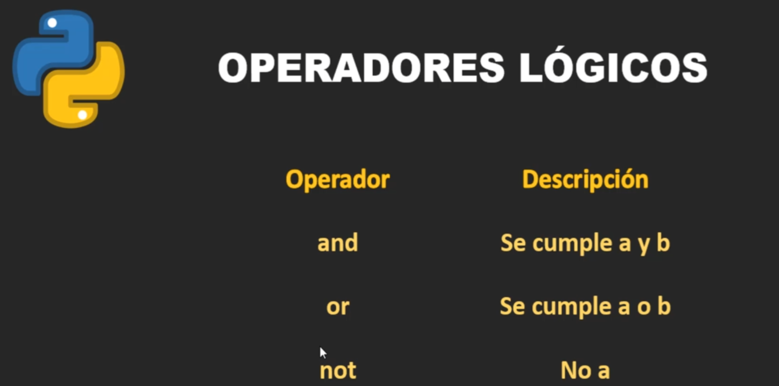
Operadores Lógicos
Ejemplo:

Slide 11
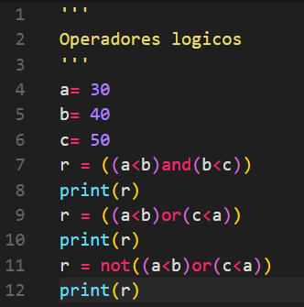
Operadores Lógicos
Ejemplo:

Slide 12
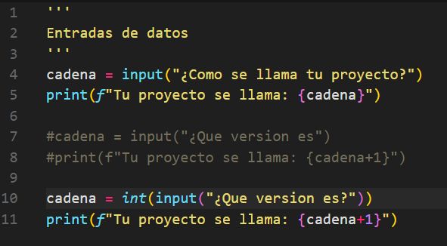
Entrada de Datos
Ejemplo:

Slide 13
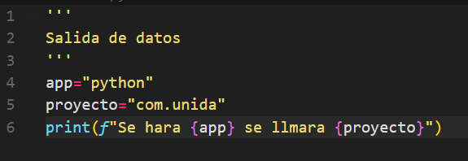
Entrada de Datos
Ejemplo:

Slide 14
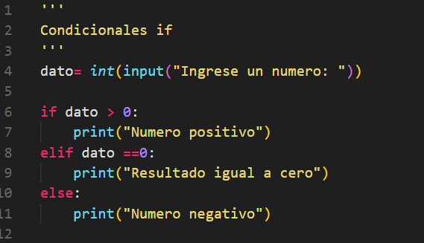
Condicionales
Ejemplo:

Slide 15
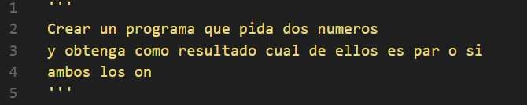
Ejercicios
Ej1:

Slide 16
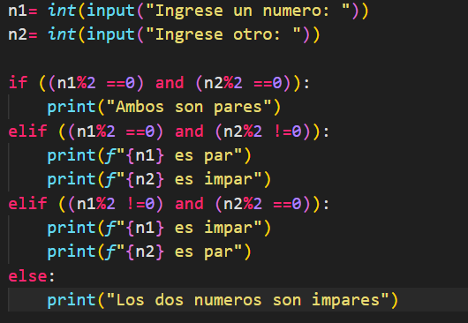
Solución
Ej1:

Slide 17
Fuente GIT
https://github.com/dcaballero91/sem-python.git

Slide 18


GRACIAS
Lic. Derlis Caballero Mendoza

Slide 19


